Slide 1
THE DAO（去中心化自治组织）
陈朋飞 陈锦生
17.11.10

Slide 2

1.The DAO是什么
Decentralized Autonomous Organization
2016年5月， Slock.it公司发起
一个月众筹1.5亿美金
以太坊上最大的众筹项目
去中心化的风险投资机构
Notes:
类似风险投资基金的去中心化机构，众筹的钱作为基金锁在智能合约中，后面会通过投票的方式，将这笔钱用来投资和支持以太坊上的项目。

Slide 3
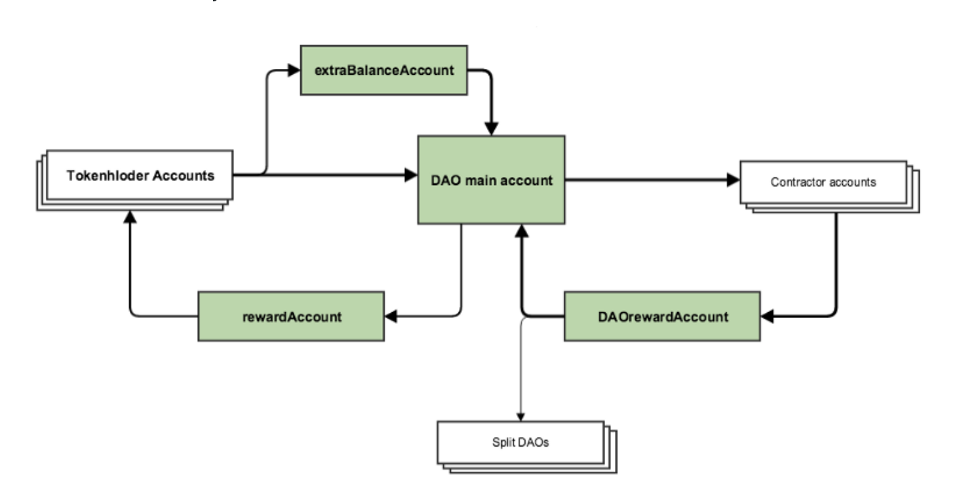
2.The DAO的原理
1.运行智能合约
2.众筹
Notes:
在Dao部署到以太坊后，在规定的其实筹备阶段，任何人都可以通过向Dao的智能合约发送Ether来参与众筹。参与众筹的人会获得会员身份和DAO的代币，众筹结束后这些代币可以在以太坊上做交易转移
代币价格是随着时间变化的，（放图），那么为了防止有人在众筹结束后马上分离出一个Dao卖币，合约里写了一个方案是，在众筹结束后，所有为购买代币而花费的比众筹价格高的Eth，都会放入一个extraBalanceAccount，其余的放入DAO的主账户中。

Slide 4
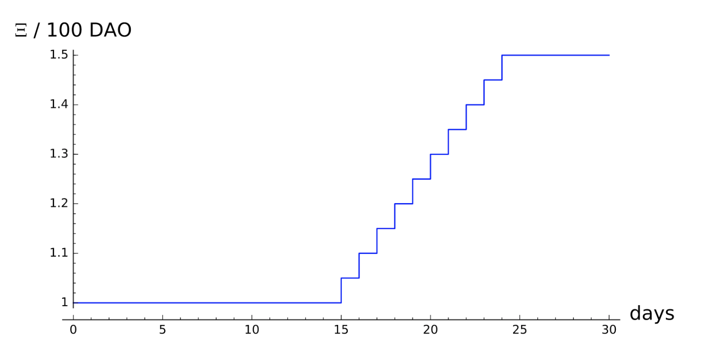
2.The DAO的原理
1.运行智能合约
2.众筹
Notes:
在Dao部署到以太坊后，在规定的其实筹备阶段，任何人都可以通过向Dao的智能合约发送Ether来参与众筹。参与众筹的人会获得会员身份和DAO的代币，众筹结束后这些代币可以在以太坊上做交易转移
代币价格是随着时间变化的，（放图），那么为了防止有人在众筹结束后马上分离出一个Dao卖币，合约里写了一个方案是，在众筹结束后，所有为购买代币而花费的比众筹价格高的Eth，都会放入一个extraBalanceAccount，其余的放入DAO的主账户中。

Slide 5
2.The DAO的原理
1.运行智能合约
2.众筹
3.提议并投票
Notes:
投票权重是根据拥有的代币数量决定的。
当一个提议被提起的时候，提议提出方设定一个时间期限tp，在tp时间后，代币的持有者会调用一个在DAO合约中的函数来验证大多数的投票是支持提议的并达到了法定人数。如果成立，提议被执行，主账户中的ether会被发送到一个指定账户中，如果不成立，提议被关闭，并返还投资金额。

Slide 6
2.The DAO的原理
1.运行智能合约
2.众筹
3.提议并投票
4.项目分红
Notes:
如果项目盈利，回报的以太币会发送到DAOrewardAccount合约的账户中。用户产生一个提议将DAOrewardAccount中的以太币转移到DAO的主账户中，然后通过另一个提议将DAO主账户中的以太币转移到rewardAccount合约账户中，最后可以通过持有的代币比例得到分红

Slide 7
2.The DAO的原理
1.运行智能合约
2.众筹
3.提议并投票
4.项目分红
5.选择撤资
splitDAO
childDAO
Notes:
为了防止有大户掌握绝大多数投票权而掌握投资的走向，或者为了保护在DAO投票中处于弱势地位的投资者，可以选择将Dao中的以太存储到childDao里，同时在Dao中的token被销毁。
即如果用户不同意其他用户的投票，为了防止资金损失的情况，他可以选择分裂，他仍能得到分裂之前的投资所得收益，但是分裂后的就与他无关了。

Slide 8
3.The DAO项目参与方
拥有token的投资者
项目方

Slide 9
4.著名的THE DAO事件以及产生的原因
2016年6月9日，以太坊开发人员Peter Vessenes提出THE DAO存在递归调用漏洞
2016年6月14日，修复方案被提交，等待社区成员审核
2016年6月17日，黑客开始利用漏洞收集THE DAO的以太币，并转移到splitDAO中360万个以太币，占据众筹总量的1/3
Notes:
The DAO的28天锁定期原则，黑客需要等到7月14日才能对这部分资金进行转移。

Slide 10
4.著名的THE DAO事件以及产生的原因
2016年6月18日，白帽将2/3未被盗取的资金转移到安全账户；以太坊开启交易验证
2016年6月24日，以太坊提交了软分叉方案，阻止提取资金，争取时间
2016年6月28日，Felix Lange提出软分叉存在风险
Notes:
The DAO的28天锁定期原则，黑客需要等到7月14日才能对这部分资金进行转移。白帽用同样方式将2/3未被盗取的资金转移到安全账户。
2016年6月24日，以太坊社区提交了软分叉提案，希望通过阻止所有人从The DAO中提取资金，为找回被盗资金争取时间；
016年6月28日，Felix Lange指出软分叉提案存在DoS攻击风险，能够让黑客伪造gas，并通过广播大量无效却标有高价gas的智能合约，吸引矿工验证它们，从而驱使整个区块不能处理真实有效的交易；以太币币价从逐渐回升到的96元人民币再次下跌至76元，并进入下跌通道。

Slide 11
4.著名的THE DAO事件以及产生的原因
2016年6月30日，Vitalik Buterin提出硬分叉设想
2016年7月15日，硬分叉方案公布，7月21最终期限
2016年7月21日，超过85%的算力支持硬分叉，硬分叉成功
Notes:
7月21日黑客可以通过分离创造子dao，转移资金

Slide 12
4.著名的THE DAO事件以及产生的原因
recipient.send()
recipient.call.value()
fallback()
收到Ether会调用该函数
Notes:
Fallback会消耗gas，有两个调用fallback的函数
send有2300 gas限制，如果调用 recipient.send 函数的话，被 send 唤起的 fallback 函数最多只能消耗 2300 gas
Call.value会使用尽量多的gas，所以要注意安全问题 recipient.call.value(...)会使用尽量多的gas

Slide 13
4.著名的THE DAO事件以及产生的原因
splitDAO func
// Burn DAO Tokens
Transfer(msg.sender, 0, balances[msg.sender]);
withdrawRewardFor(msg.sender); // be nice, and get his rewards
totalSupply -= balances[msg.sender];
balances[msg.sender] = 0;
paidOut[msg.sender] = 0;
return true;
Notes:
Fallback会消耗gas，有两个调用fallback的函数
send有2300 gas限制，如果调用 recipient.send 函数的话，被 send 唤起的 fallback 函数最多只能消耗 2300 gas
Call.value会使用尽量多的gas，所以要注意安全问题 recipient.call.value(...)会使用尽量多的gas

Slide 14
4.著名的THE DAO事件以及产生的原因
withdrawRewardFor func
function withdrawRewardFor(address _account) noEther internal returns (bool _success) {
if ((balanceOf(_account) * rewardAccount.accumulatedInput()) / totalSupply < paidOut[_account])
throw;
uint reward = (balanceOf(_account) * rewardAccount.accumulatedInput()) / totalSupply - paidOut[_account];
if (!rewardAccount.payOut(_account, reward))
throw;
paidOut[_account] += reward; return true; }
Notes:
扣减DAO的数量，DAO余额归零在打款之后

Slide 15
4.著名的THE DAO事件以及产生的原因
paidOut func
function payOut(address _recipient, uint _amount) returns (bool) {
if (msg.sender != owner || msg.value > 0 || (payOwnerOnly && _recipient != owner))
throw;
if (_recipient.call.value(_amount)()) { //注意这一行
PayOut(_recipient, _amount);
return true;
} else {
return false; } }
Notes:
扣减DAO的数量，DAO余额归零在打款之后

Slide 16
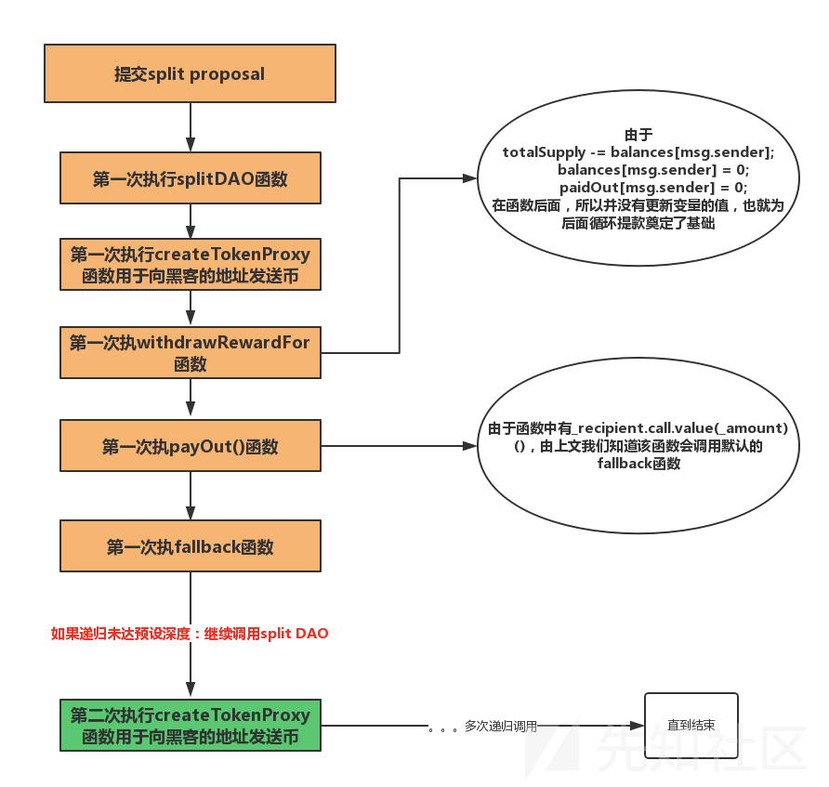
黑客创建带有fallback函数的合约
fallback函数在recipient.call.value()时自动执行
递归未达到深度，继续调用splitDAO
Notes:
7天后分裂成功

Slide 17
4.著名的THE DAO事件以及产生的原因
THE DAO中余额扣除和转账顺序有误
未知代码被使用
资金存储在一个账户
Notes:
应该先转账后扣出
未知代码被无限制的使用了，导致了攻击持续进行

Slide 18
5.THE DAO事件尾声
软分叉
硬分叉
问题：
ETH去中心化
THE DAO “不可伪造、不可虚构、不可篡改”
道德问题
Notes:
The dao的代码是“不可伪造、不可虚构、不可纂改”，区块链是一个去中心化的结构，应该是不能有人去逆转他的，而解决方法硬分叉失去了他本来的去中心化原则，也与The DAO的宗旨不符合，这样对以太坊的声誉是影响深远 的，但是如果不做这种调整，严格遵守智能合约，那么会面临道德上的指责。

Slide 19
THE DAO（去中心化自治组织）

